Slide 1
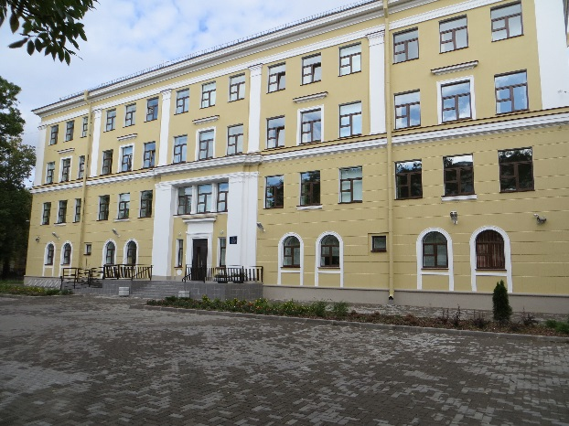
Первый раз в первый класс!
Государственное бюджетное общеобразовательное учреждение
средняя общеобразовательная школа №422

Slide 2
Об организации приема в первые классы образовательных организаций Санкт-Петербурга
в 2024/2025 учебном году

Slide 3
Прием в первые классы образовательных учреждений включает три процедуры:
- подача электронного заявления родителями (законными представителями) детей;
- предоставление документов в образовательное учреждение;
- принятие решения о зачислении ребенка в первый класс или об отказе в зачислении.

Slide 4
Прием электронных заявлений и последующее предоставление документов в образовательную организацию осуществляется в два этапа:
1 этап (01.04.2024 - 30.06.2024) – на портале Госуслуг или МФЦ будут приниматься от региональных и федеральных льготников, чьи дети имеют преимущественное право на зачисление в первый класс и от родителей, чьи дети проживают на закрепленной за образовательным учреждением территории.

Slide 5
За ГБОУ СОШ № 422 закреплен следующий микрорайон:
ул. Восстания, дома 72, 72а, 74, 76, 80
ул. Владимирская, дома 17/5,19, 25, 27, 32, 47, 49
ул. Кронштадтская, дома 1/66, 3, 5, 9,10,17
Кронштадтское шоссе, дома 6 (корп. 1, 2) 8,10 (корп. 1, 2, 3),12
ул. Зосимова, дома 2, 4, 6/40
пр. Ленина, дома 1, 5, 8,10,12
ул. Карла Маркса, дом 4/11, 12
ул. Посадская, дома 1/82, 3, 4, 5, 7
ул. Флотская, дома 12,14,16/11, 21, 23, 25, 29/9
ул. Советская, дома 41, 45, 47
ул. Гражданская, дома 7/11, 8, 9, 10, 11, 15, 17/13, 18, 20-22, 21, 23, 25

Slide 6
Дата и время подачи заявления не являются критерием при принятии решения о зачислении в первый класс образовательной организации

Slide 7
2 этап (06.07.2024 до момента заполнения свободных мест, но не позднее 5 сентября текущего года) – на портале Госуслуг или МФЦ подача заявлений гражданами, чьи дети не проживают на закрепленной территории.

Slide 9
Предоставление документов в образовательную организацию
Предоставление документов в образовательную организацию осуществляется после получения родителем приглашения в образовательную организацию с указанием даты и времени приема документов.

Slide 10
Документы, необходимые для зачисления ребенка в первый класс
Оригинал свидетельства о рождении ребенка;
Свидетельство о регистрации ребенка по месту жительства или по месту пребывания на закрепленной территории (Ф-8, Ф-3, Ф-9) или документ, содержащий такие сведения;
Документы, подтверждающие преимущественное право зачисления;
Разрешение о приеме ребенка до достижения им возраста шести лет и шести месяцев или после достижения возраста восьми лет;

Slide 11
Принятие решения о приеме или об отказе в приеме в первый класс
Зачисление в первый класс образовательной организации оформляется приказом в течение 3 рабочих дней после завершения приема заявлений о приеме на обучение в первый класс.
При принятии решения об отказе в зачислении должностное лицо образовательной организации в течение 3 рабочих дней после принятия такого решения направляет родителю уведомление об отказе в зачислении.

Slide 12
Основаниями для отказа в приеме документов являются:
- обращение лица, не относящегося к категории заявителей;
- подача заявления в период, отличающийся от периода предоставления услуги;
- непредоставление в образовательную организацию документов, необходимых для получения услуги;
- отсутствие свободных мест в образовательной организации;
- наличие в электронной системе заявления, содержащего идентичные данные ребенка (идентичные фамилию, имя, отчество (при наличии), дату рождения и реквизиты свидетельства о рождении ребенка);
- возрастные ограничения (при зачислении в первые классы): получение начального общего образования в образовательных организациях начинается по достижении детьми возраста шести лет и шести месяцев при отсутствии противопоказаний по состоянию здоровья, но не позже достижения ими возраста восьми лет.

Slide 13
При получении родителями (законными представителями) уведомлений об отказе в зачислении во все выбранные образовательные организации родитель (законный представитель) может обратиться:
в отдел образования и молодежной политики администрации Кронштадтского района Санкт-Петербурга, для получения информации о наличии свободных мест в образовательных организациях;
- в конфликтную комиссию при отделе образования и молодежной политики администрации Кронштадтского района Санкт-Петербурга для решения спорных вопросов при определении образовательной программы и (или) выбора общеобразовательной организации.

Slide 14
Учителя, набирающие 1-е классы
в 2024-2025 учебном году:
Захарова Ирина Сергеевна

Slide 15
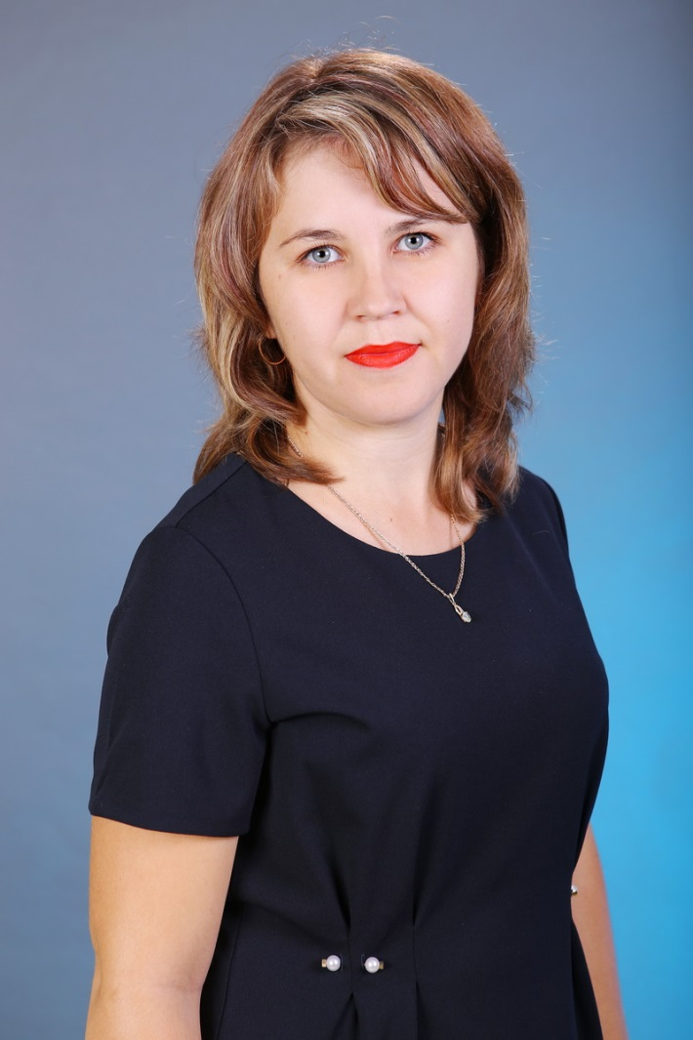
Учителя, набирающие 1-е классы
в 2024-2025 учебном году:
Хужина Гульнара Алфировна

Slide 16
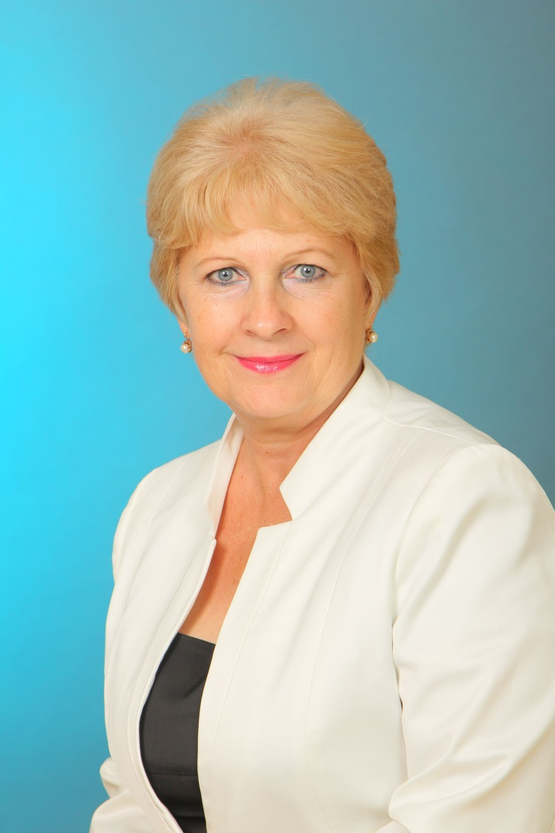
Учителя, набирающие 1-е классы
в 2024-2025 учебном году:
Комочкова Людмила Владимировна

Slide 17
Учебно-методический комплект «Школа России» (научный руководитель А.А. Плешаков)
Комплект построен на современных достижениях педагогической науки и на исключительно ценных значимых традициях отечественной школы.
Переработанные издания этих учебников дополнены заданиями развивающего характера.

Slide 18
Организация образовательного процесса в 1 классе
Учебная нагрузка первоклассника
Занятия в первую смену
Продолжительность учебной недели – 5 дней, учебного года - 33 недели
Недельная учебная нагрузка – 21 час
Внеурочная деятельность – до 10 часов
Ступенчатый метод наращивания учебной нагрузки
Контроль и оценка результатов обучения в 1 классе

Slide 19
Вторая половина дня
Группа продленного дня
Работа кружков, секций, клубов в рамках ОДОДа, групп внеурочной деятельности
Режим работы:
с 12.00 до 18.00

Slide 20
Требования к школьной одежде (из Положения о школьной одежде)
2.2.1. Повседневная форма (для начальной школы):
Для мальчиков: брюки классического покроя синего цвета, жилет тёмно-синего цвета с эмблемой школы; однотонная сорочка голубого цвета; аксессуары (галстук, поясной ремень).
Для девочек: сарафан синего цвета с эмблемой школы.

Slide 22
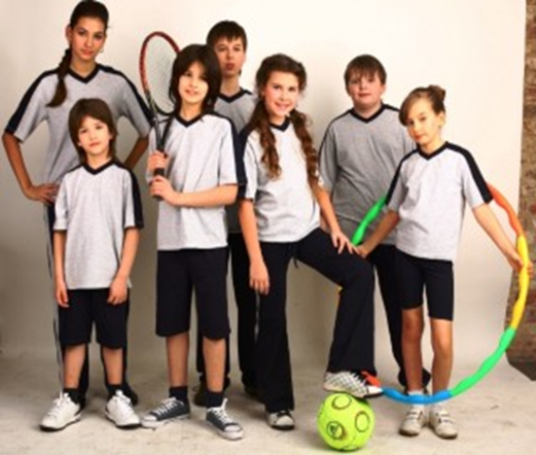
Спортивная одежда (из Положения о школьной одежде)
2.2.3. Спортивная школьная одежда обучающихся включает спортивный костюм (брюки, куртку), футболку, шорты, кеды или кроссовки.
Спортивная школьная одежда должна соответствовать погоде и месту проведения физкультурных занятий.

Slide 23
Надеемся на сотрудничество и взаимопонимание
Телефон «горячей» линии по приему в первые классы:
Директор – Богданова Ольга Николаевна, тел. 417-57-13,
Заместитель директора по УВР – Плеханова Наталья Александровна, тел. 417-57-11,
Школьный сайт: http://school422.spb.ru
Отдел образования и молодежной политики Кронштадтского района Санкт-Петербурга
(главный специалист Привалова Светлана Андреевна, каб. 50): тел. 576-90-87
Сайт Комитета по образованию Санкт-Петербурга: http://k-obr.spb.ru/

Slide 24
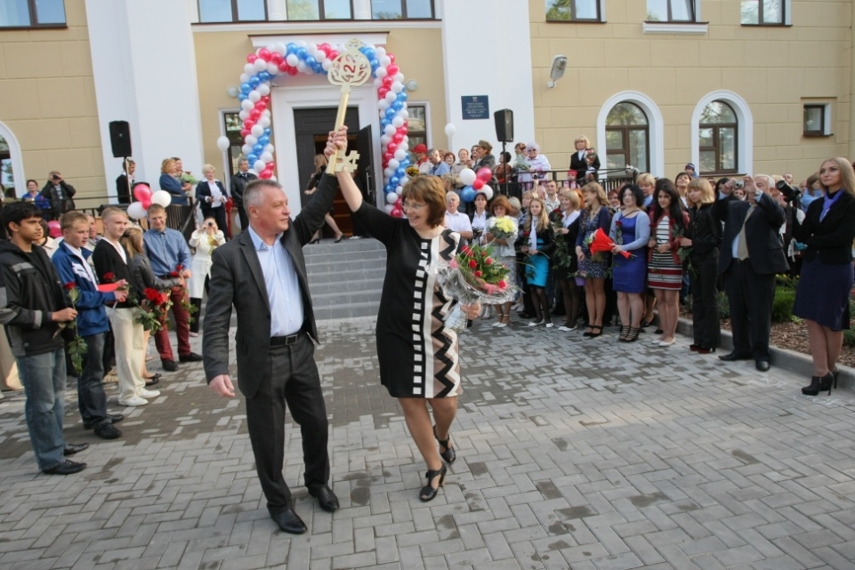
ДОБРО ПОЖАЛОВАТЬ
В НАШУ ШКОЛУ!

